Slide 1
Категоризація текстів статей та розробка алгоритму вибору схожих тем
Автор: Теутуляк Максим

Slide 2
Завдання
проаналізувати зібрану інформацію зі статтями і тегами
узагальнити теми тегів для простішого подання на сайті зовнішнього проекту
розробити алгоритм подання схожих тем за вибраною

Slide 3
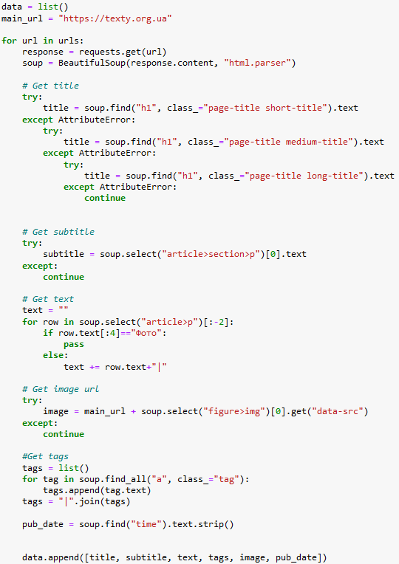
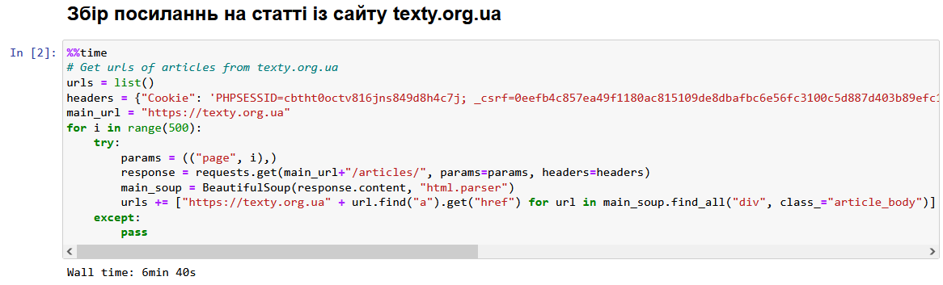
Збір інформації за допомогою бібліотеки BeautifulSoup

Slide 4
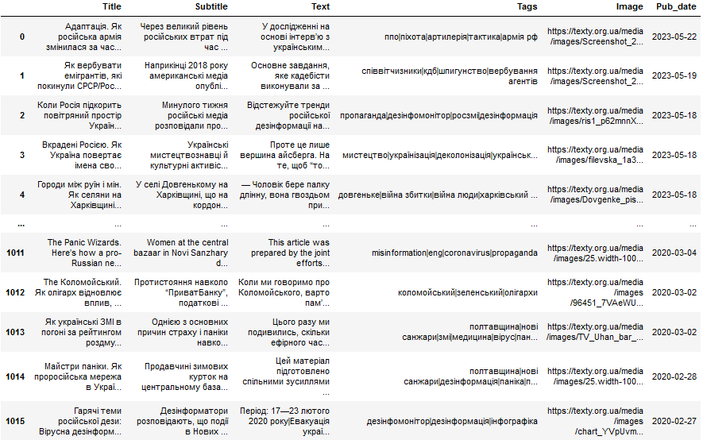

Slide 5
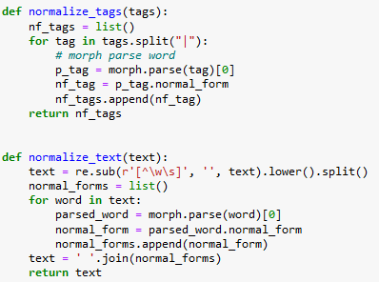
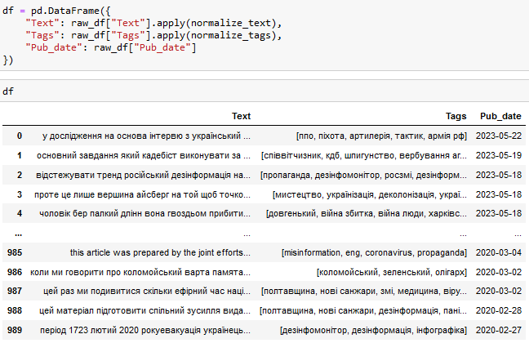
Алгоритми для перетворення слів в тексті до нормальних форм за допомогою бібліотеки pymorph2

Slide 6

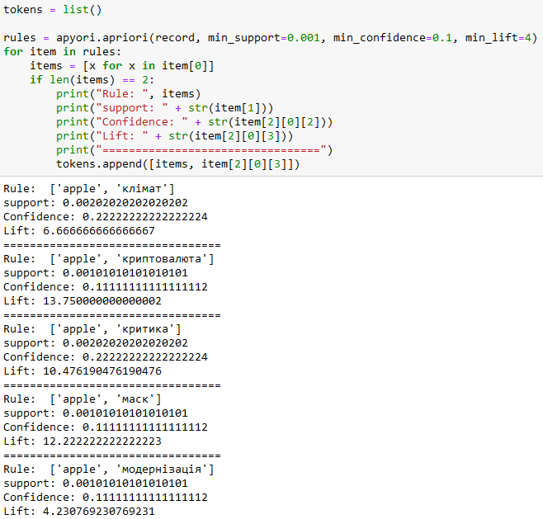
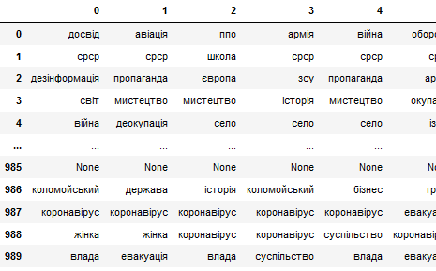
Аналіз за допомогою алгоритму Apriori
Підготовка даних
Попередній перегляд отриманих даних ->
Вигляд даних для алгоритму Apriori

Slide 7
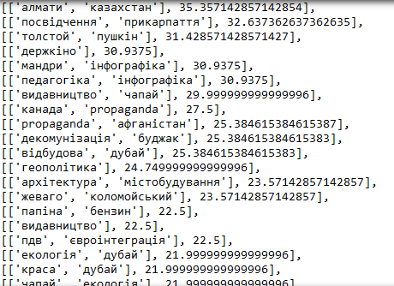
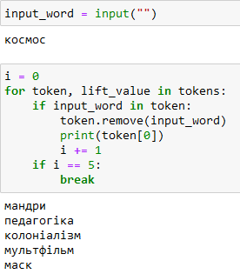
Приклад використання алгоритму

Slide 8
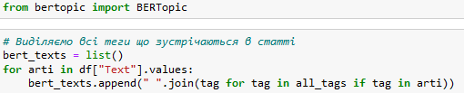
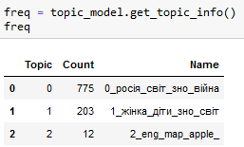
Алгоритм BERTopic
Перебравши кілька моделей не отримав бажаного результату

Slide 9
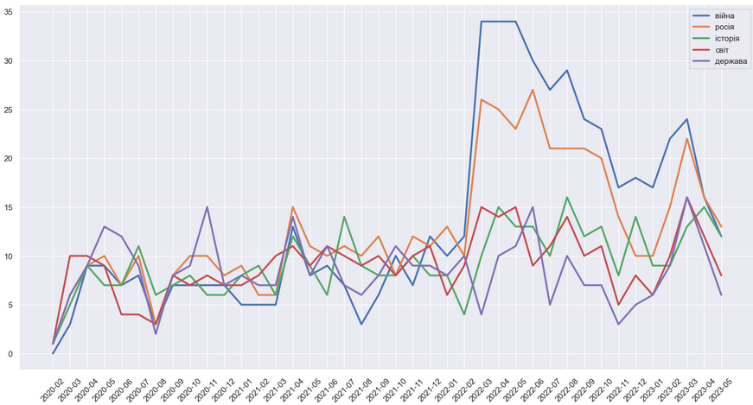
Тенденція появи найпопулярніших тем кожного місяця

Slide 10
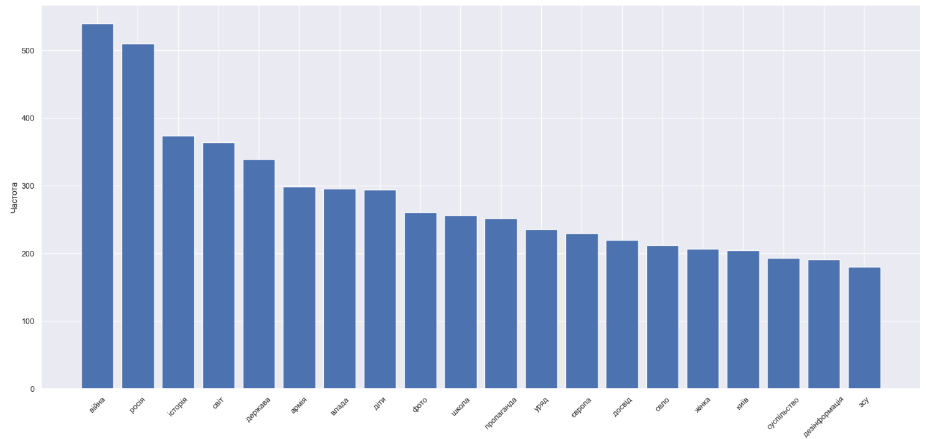
Найпопулярніші теми

Slide 11
Висновок
Отже для пошуку схожих тем цілком раціонально буде використовувати алгоритм Apriori, записавши слова із високим показником Lift в токен, і опісля шукати слова в токенах з найбільшими “Lift”.
Ідеї для покращення алгоритму:
Перебрати більше моделей і алгоритмів для визначення найкращого для даної задачі
Зібрати більше статей з різних джерел
Дякую за увагу!

